Slide 1
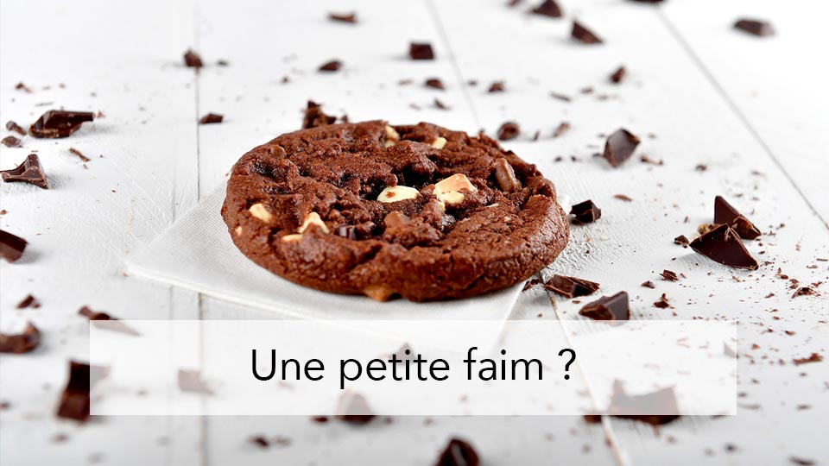
JEU
Tentez de jouer

Slide 2
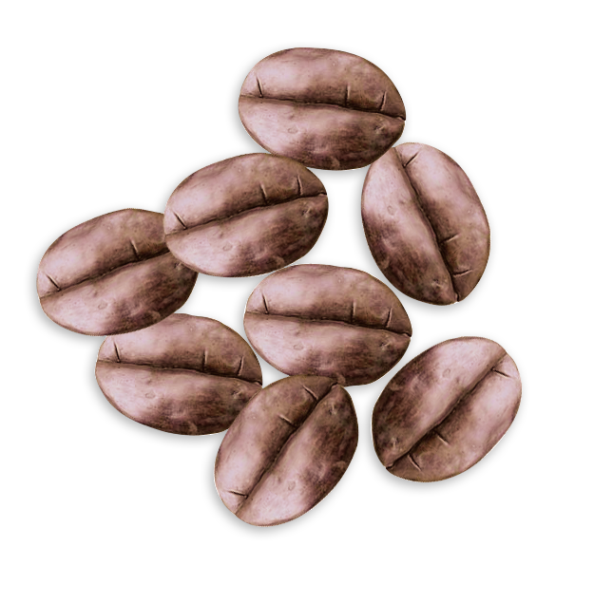
Nos solutions café

Slide 4
X
6 variérés de café
100% arabica
Certifié Rainforest Alliance

Slide 5
X
Facile à utiliser
Ecran tactile
Buses café et eau chaude séparées

Slide 6
X
Programme de recyclage avec Elise (entreprise française qui favorise la réinsertion)
Marc de café valorisé
Aluminium recyclable à vie

Slide 7
Nos café grains & boissons gourmandes
GRAINS
MHX

Slide 8
Nos café grains & boissons gourmandes
X
Grains l’OR
Café de haute qualité
Café certifié
Marque forte depuis 30 ans
Forte notoriété (46 semaines en pub télé)
GRAINS
MHX

Slide 9
Nos café grains & boissons gourmandes
X
Grains Jacques Vabre
Marque authentique et engagée
Voir site JDE
GRAINS
MHX

Slide 10
Nos café grains & boissons gourmandes
X
Maxwell House
Boissons gourmandes
3 parfums (noisette, vanille et caramel*)
Une référence avec 30% de sucre en moins*
GRAINS
MHX

Slide 11
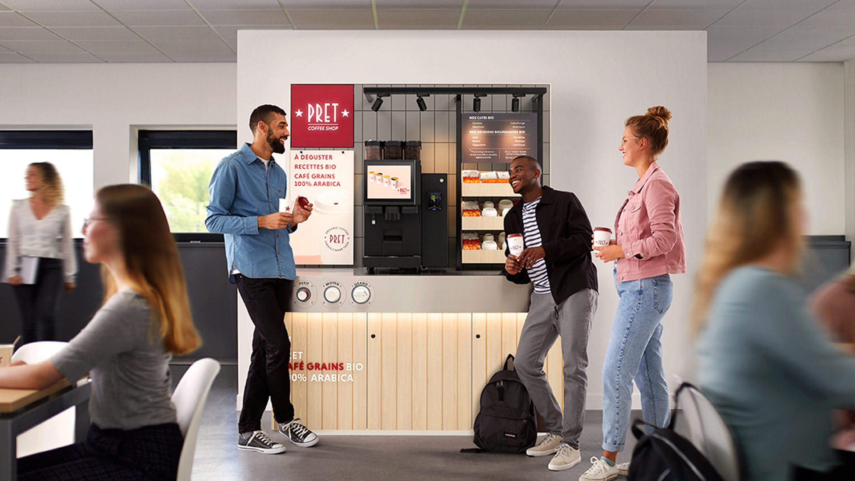

Slide 12
X
Les mêmes recettes que dans les boutiques Pret à manger
Un concept testé & approuvé pour sa personnalisation, boissons à emporter

Slide 13
X
Machine professionnelle
Concept en libre service 24/24
Grand écran tactile
Facile à utiliser

Slide 14
X
100% recettes Bio
Recettes personnalisables
Café grains 100 % Arabica
Lait de vache ou de soja
Des boissons gourmandes de haute qualité
Plusieurs formats disponible

Slide 15
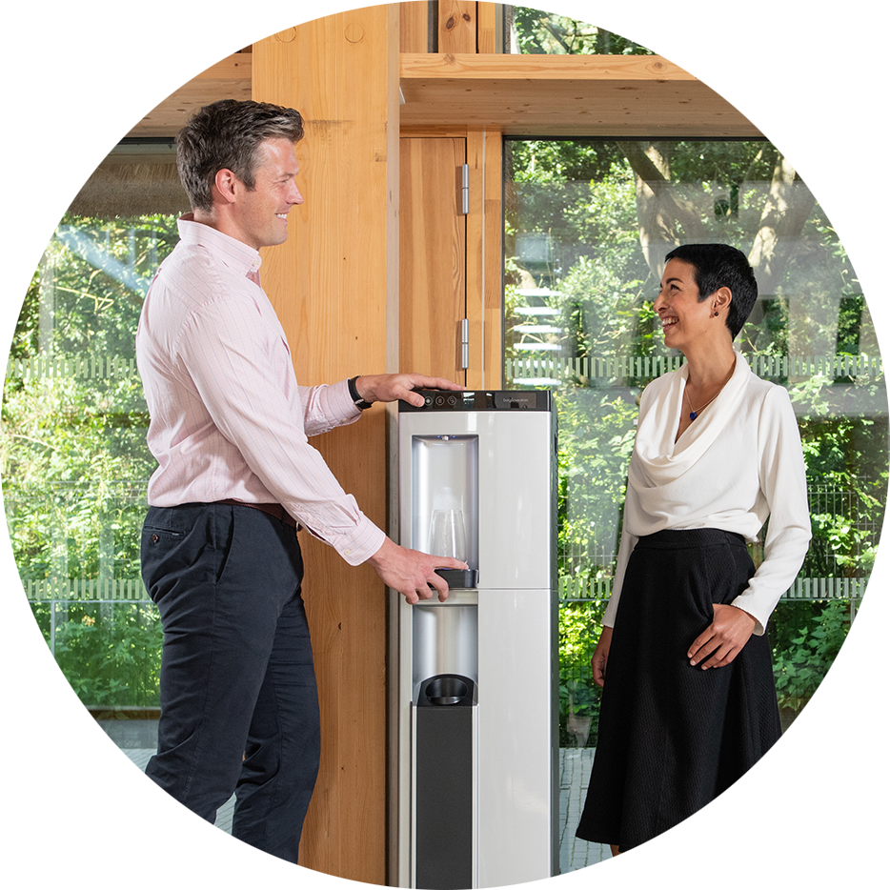
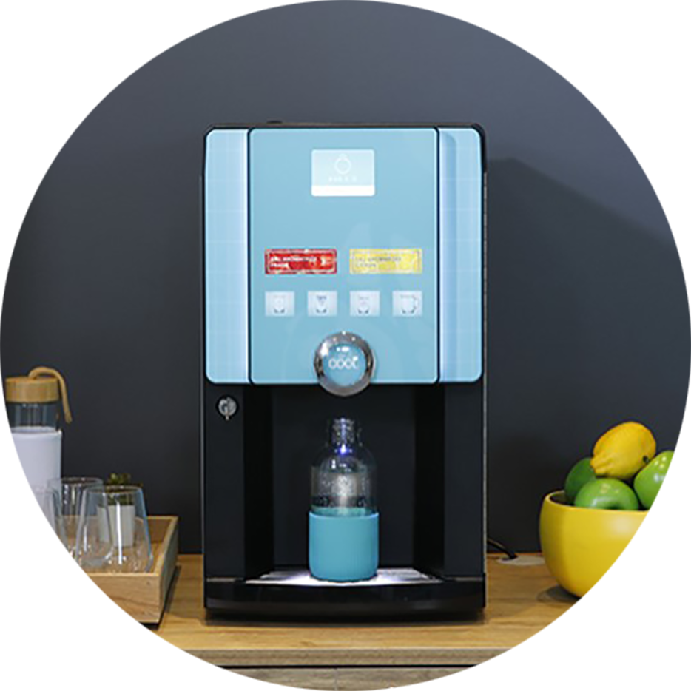
Fontaine à eau & fontaine aromatisée

Slide 16
X
Fontaine compacte et design
Facile d’utilisation
Eco-conçue et 100% réparable
Pour une réduction du plastique
Système d’hygiène intégré

Slide 17
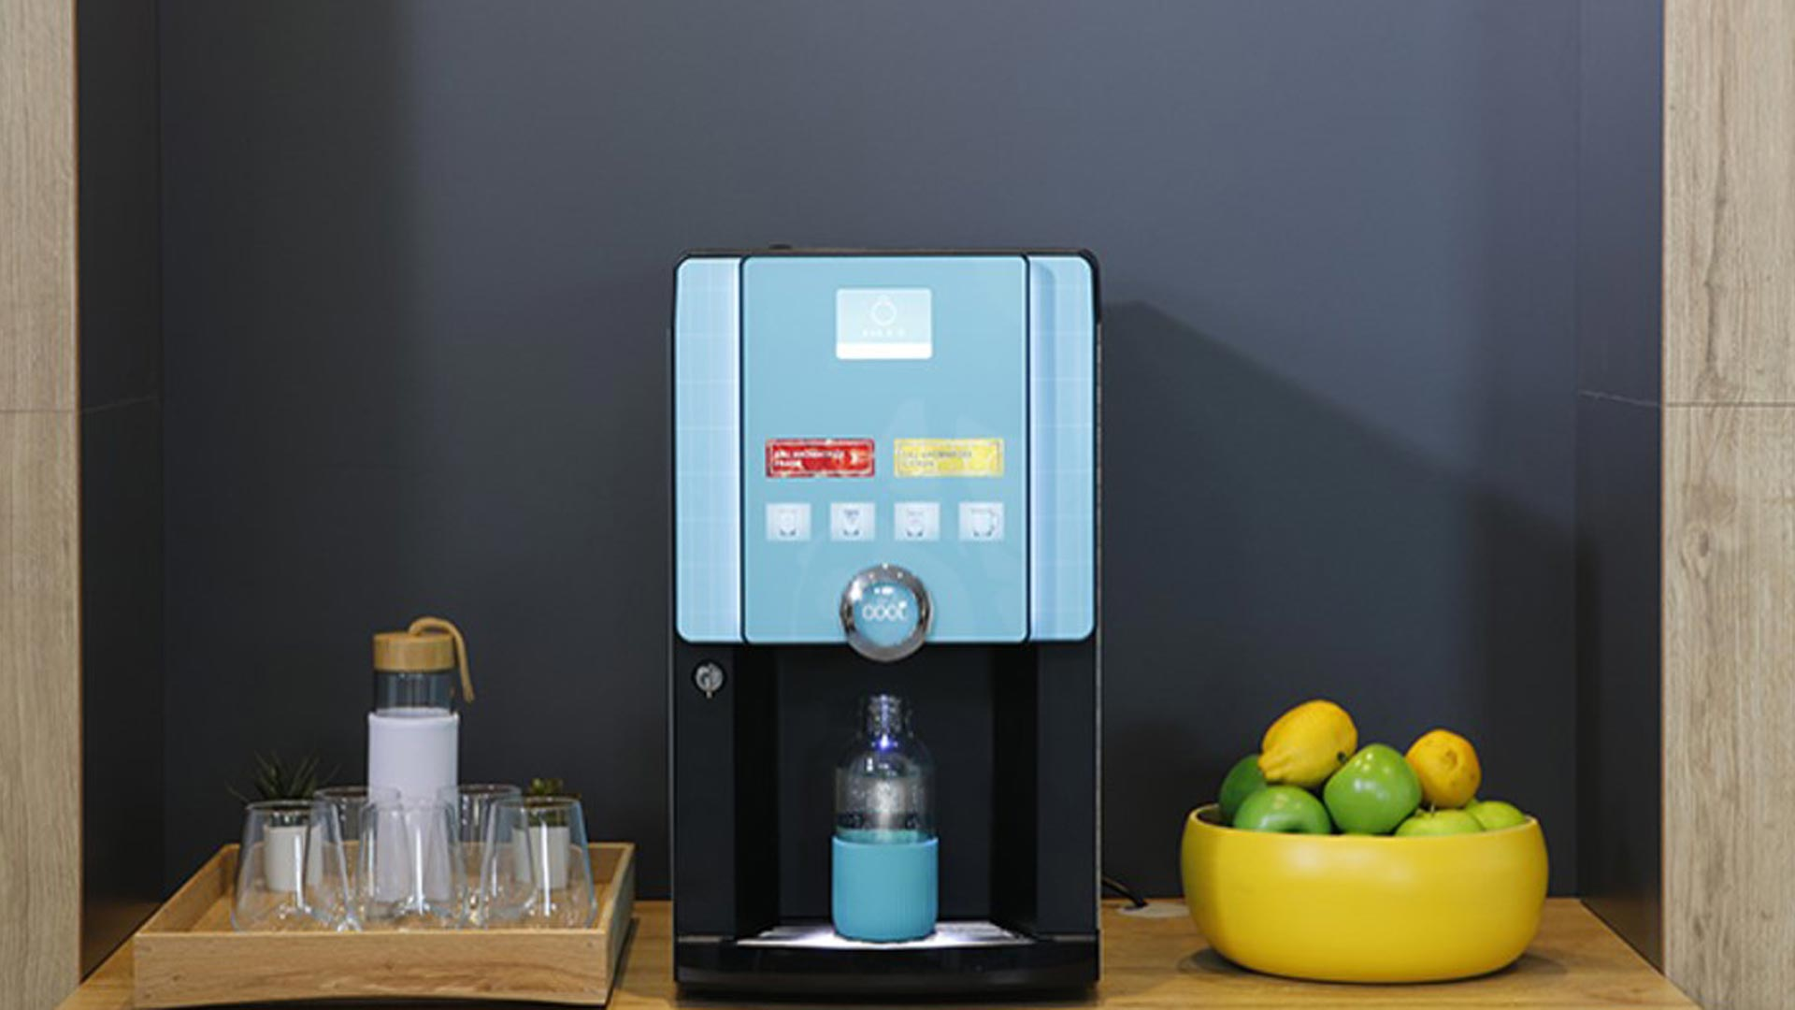
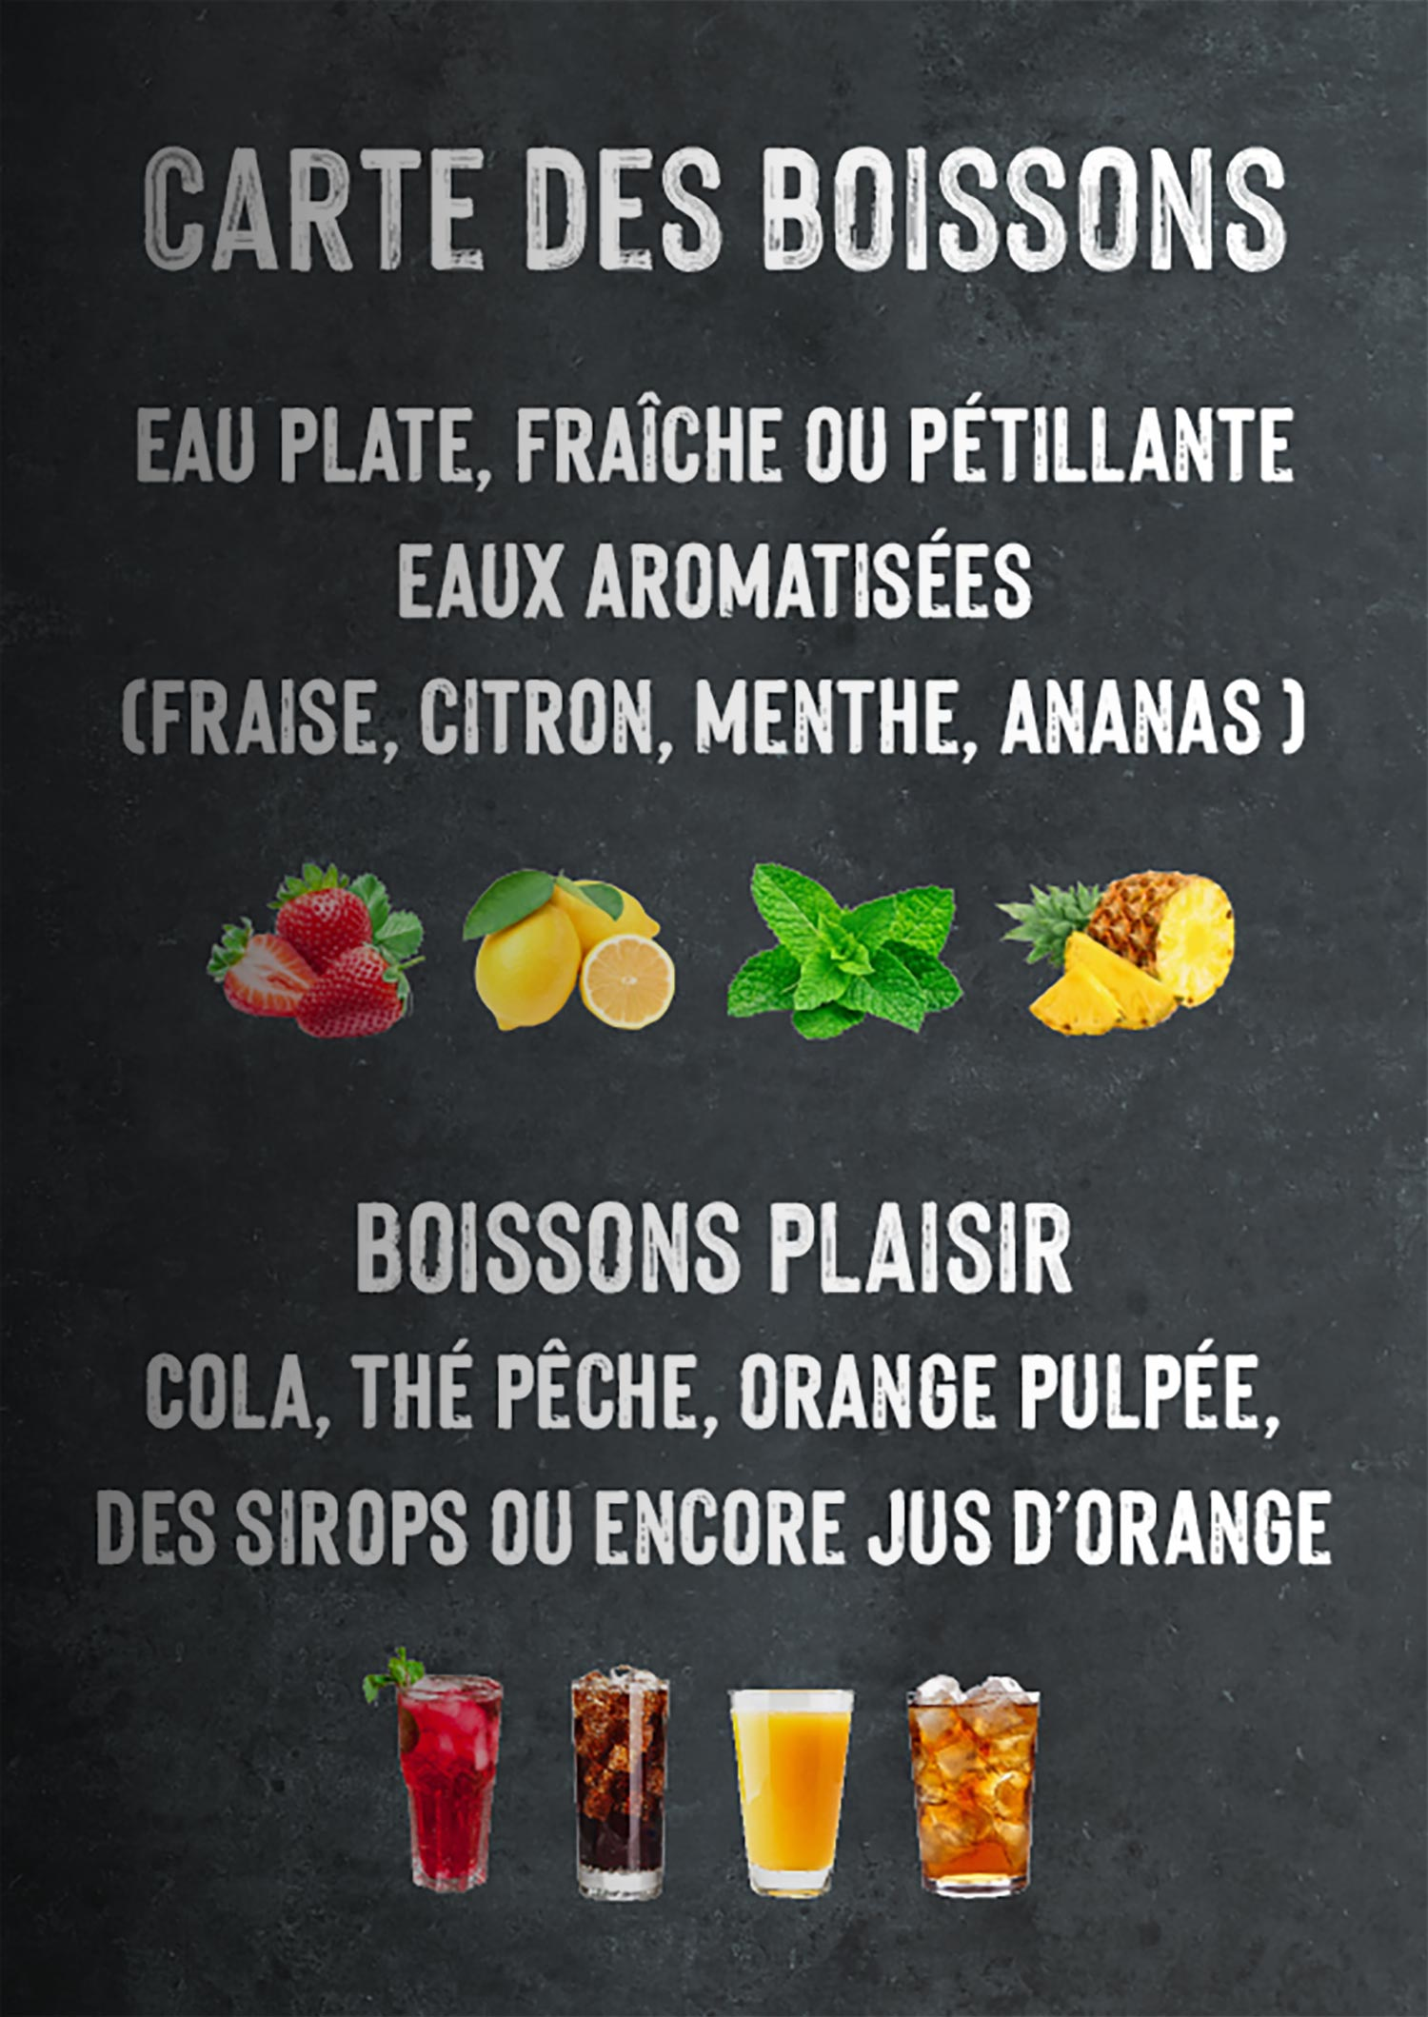

Slide 18
X
Une gamme complète
Formats compacts (sur socle ou sur meuble)
Boissons variées : eaux fraîches, chaude, plate, ou gazeuse
Fournisseurs européens
Un système d’hygiène optimal
Adapté pour les gourdes*
*catalogue de gourdes sur demande

Slide 19
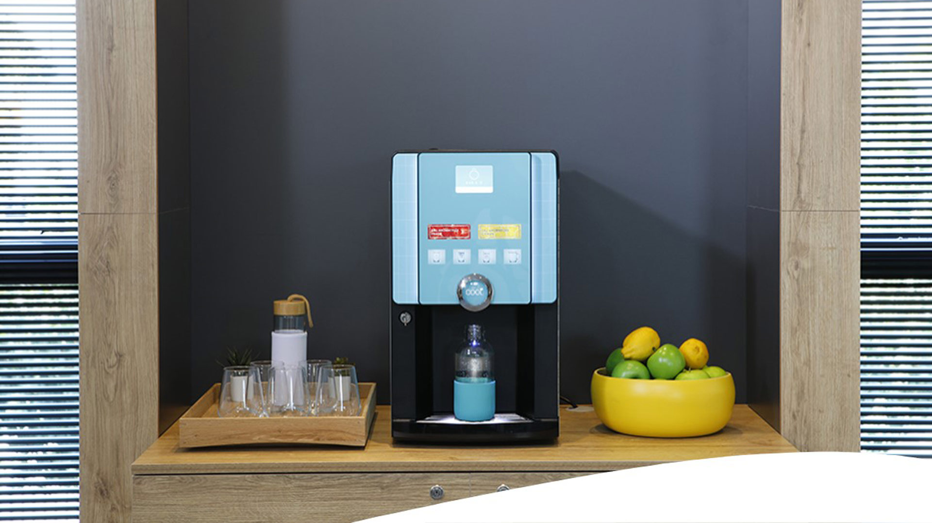
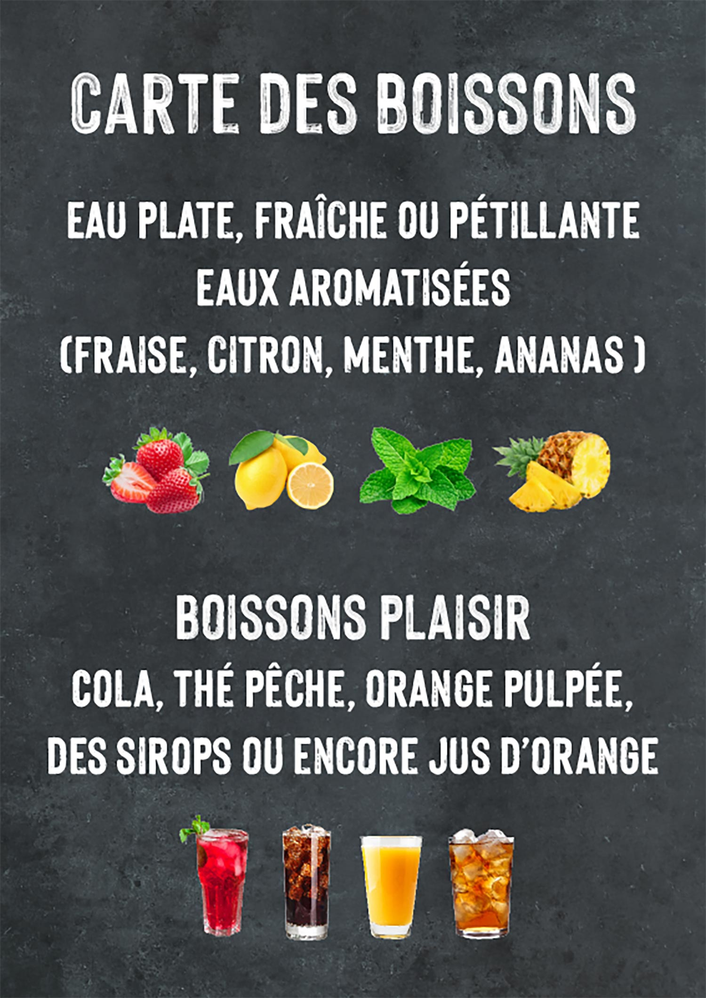
X

Slide 20
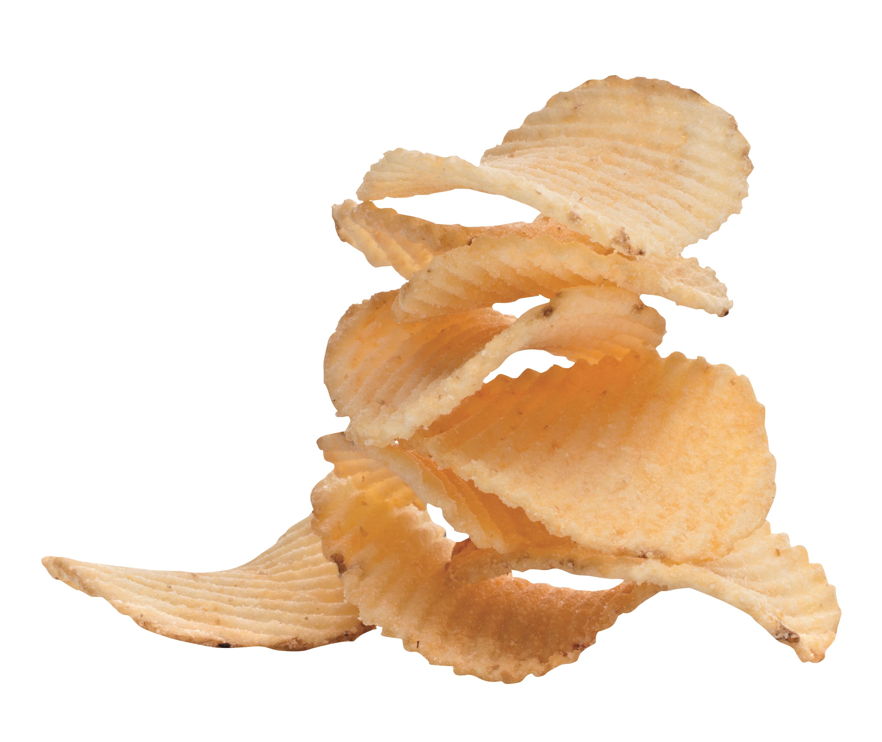
Une petite faim ?

Slide 21
Une petite faim ?
X
Large choix de snacks & boissons fraîches
Des grandes marques connues
Des nouveautés
Les plus grands succès de votre secteur d’activité
% de snacks et boissons fraîches sont fabriquées en France

Slide 22
Une petite faim ?
X
Une gamme Sesam pour des produits plus sains
Savoureuse, Équilibrée, Sans conservateur, permettant d’avoir une Alimentation saine avec Moins de sucres, de sel et de gras
Des solutions pour réduire le plastique

Slide 23
Une petite faim ?
X
Un programme d’animations toute l’année
Animations cadeau, boisson chaude, rotation de gamme

Slide 24
Le saviez-vous ?
+ de 200 millions de boissons servies chaque année
Notre savoir-faire
Démarche RSE
Label qualité
Satisfaction client
50 ans de savoir-faire
Une expertise café forte
Notre engagement : réactivité & proximité géographique
Un approvisionnement responsable (café, snack)
Réduire notre emprunte carbone
Connecter les personnes
Développé pour vous en total adéquation avec notre métier
Assurer une qualité de service
Permettre de s’améliorer chaque année
Notre priorité : la satisfaction des clients & des consommateurs
100% marc de café recyclé en 2022 c’est 497 000 kg récoltés
Un taux de disponibilité des machines de 99%
95% de nos clients trouvent que Maison Lyovel est à l’écoute de ses clients*
400 personnes vous accompagnent chaque jour
*Clients de plus de 15 ans d’ancienneté, Source : Etude Ifop réalisée en juin 2019 sur un échantillon représentatif de 100 clients Maison Lyovel

